Slide 1
Муниципальное автономное общеобразовательная учреждение «Средняя образовательная школа №24 г. Челябинска
Функциональная грамотность
учитель изо: Киселева Вера Петровна
учитель музыки: Капцелович Кристина Николаевна

Slide 2

Музыка и изобразительное искусство
https://www.google.com/search?sca_esv=d90a51759e2b0159&q=%

Slide 3
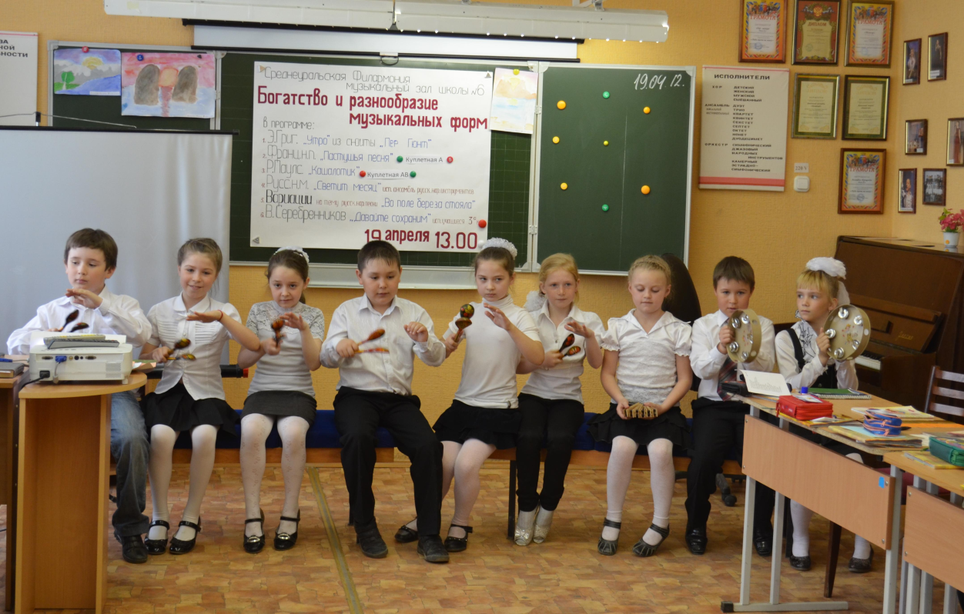
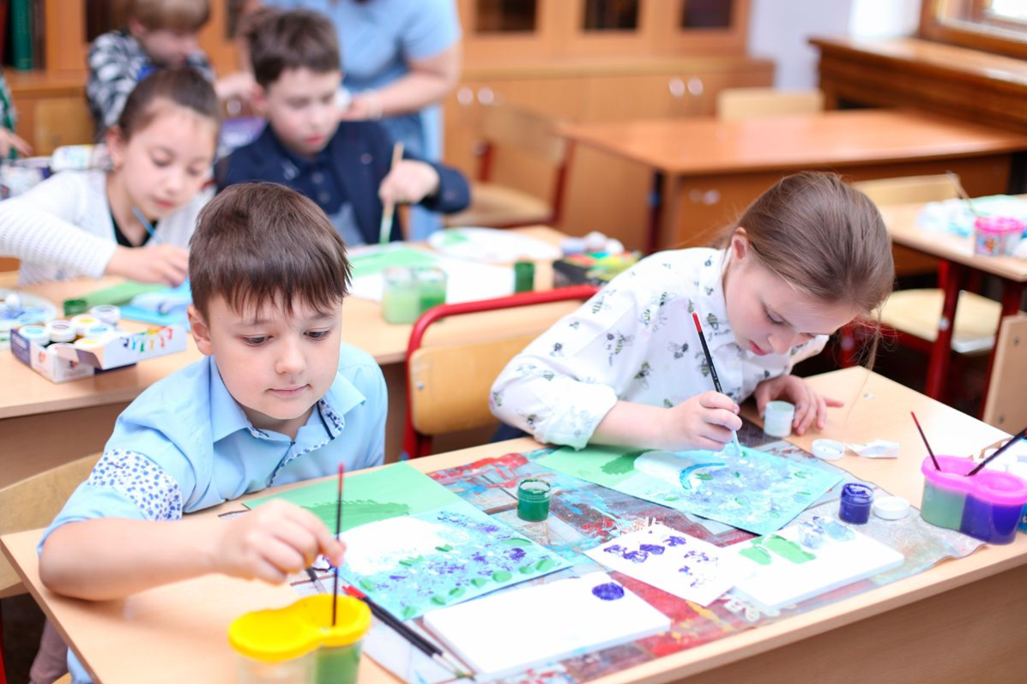

Slide 4

Музыкальный ритм
Простой ритм
Сложный ритм
Пунктирный ритм

Slide 5
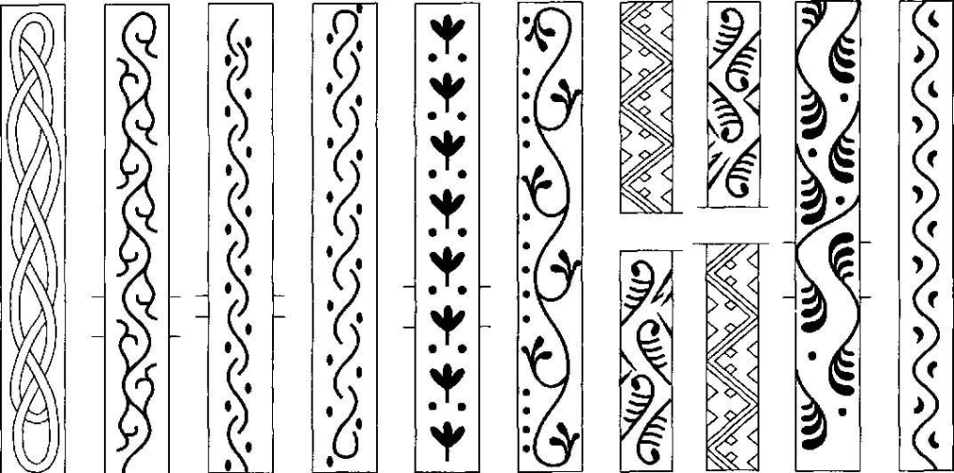
Что такое орнамент?
Орнамент — это узор, который состоит из повтора или чередования элементов

Slide 6
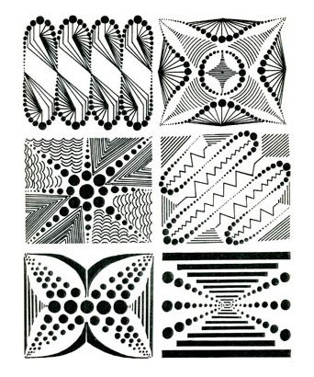
Ритмическая организация — это закономерное чередование мотивов

Slide 7
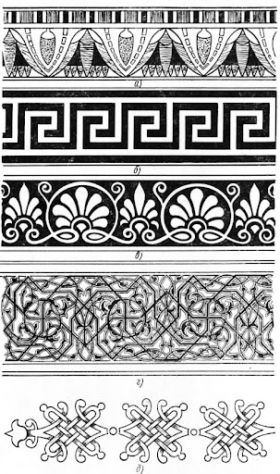
Принципы орнамента
Ритм, или повтор.
Чередование.
Инверсия.
Симметрия.

Slide 8
Интегрированный урок
Цель: создать условия, чтобы обещающиеся нашли связь между музыкой и изобразительным искусством.
Задачи:
Познакомить учащихся с принципами построения орнамента и нотного стана
Умение оценивать правильность выполнения учебной задачи
Способность формированию художественного и музыкального вкуса

Slide 9
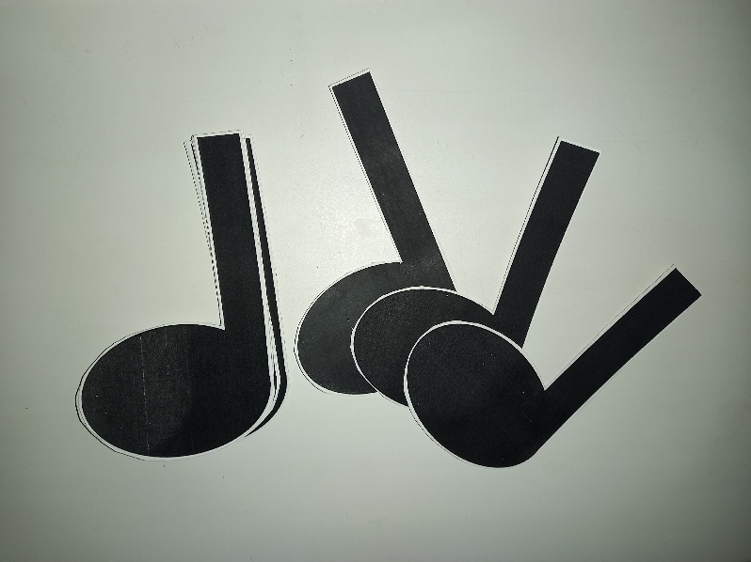
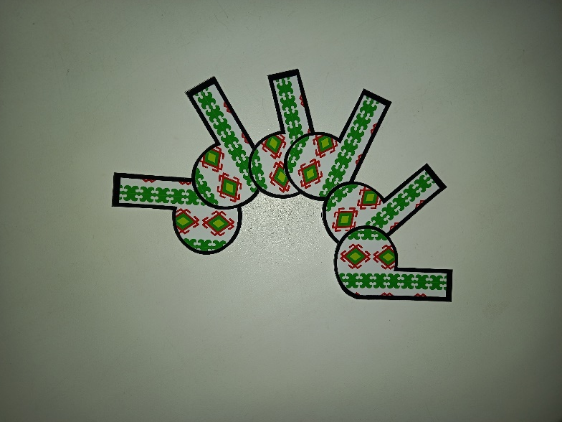
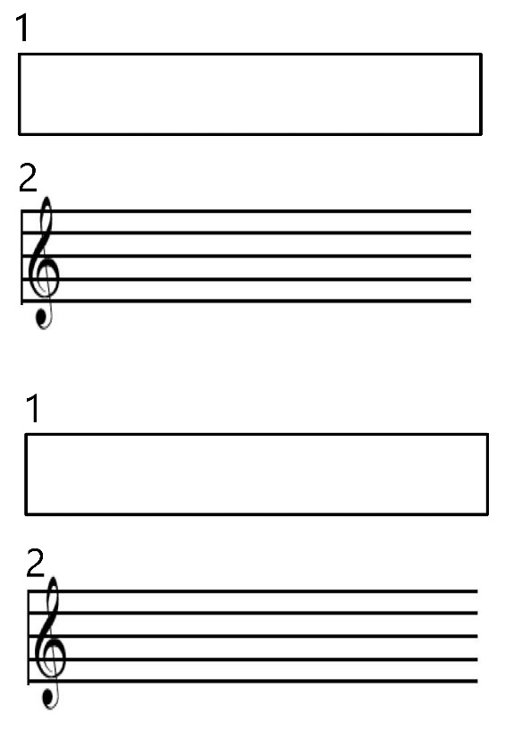

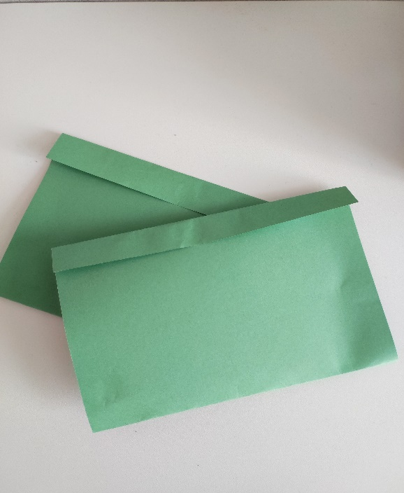

Slide 10
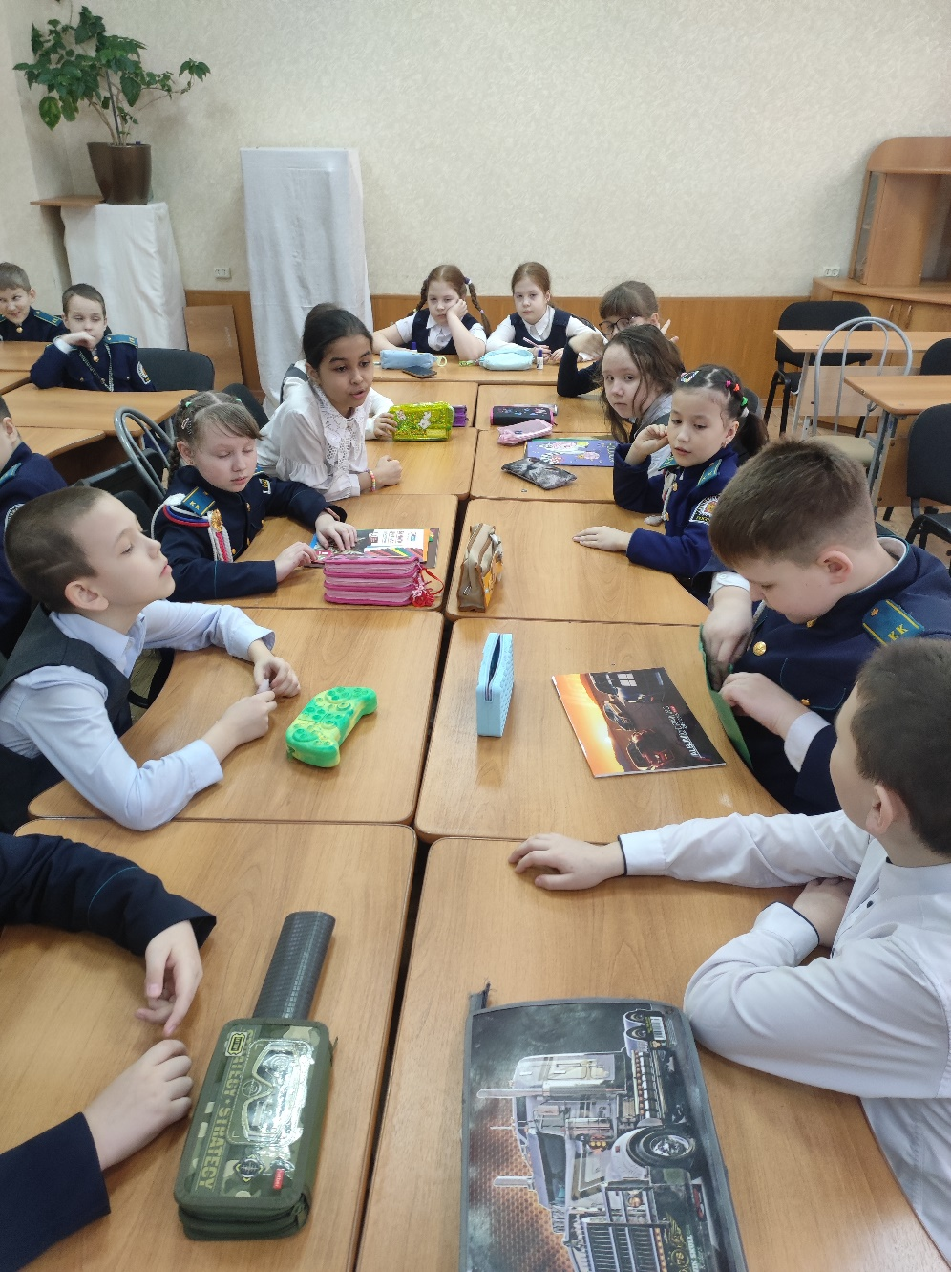
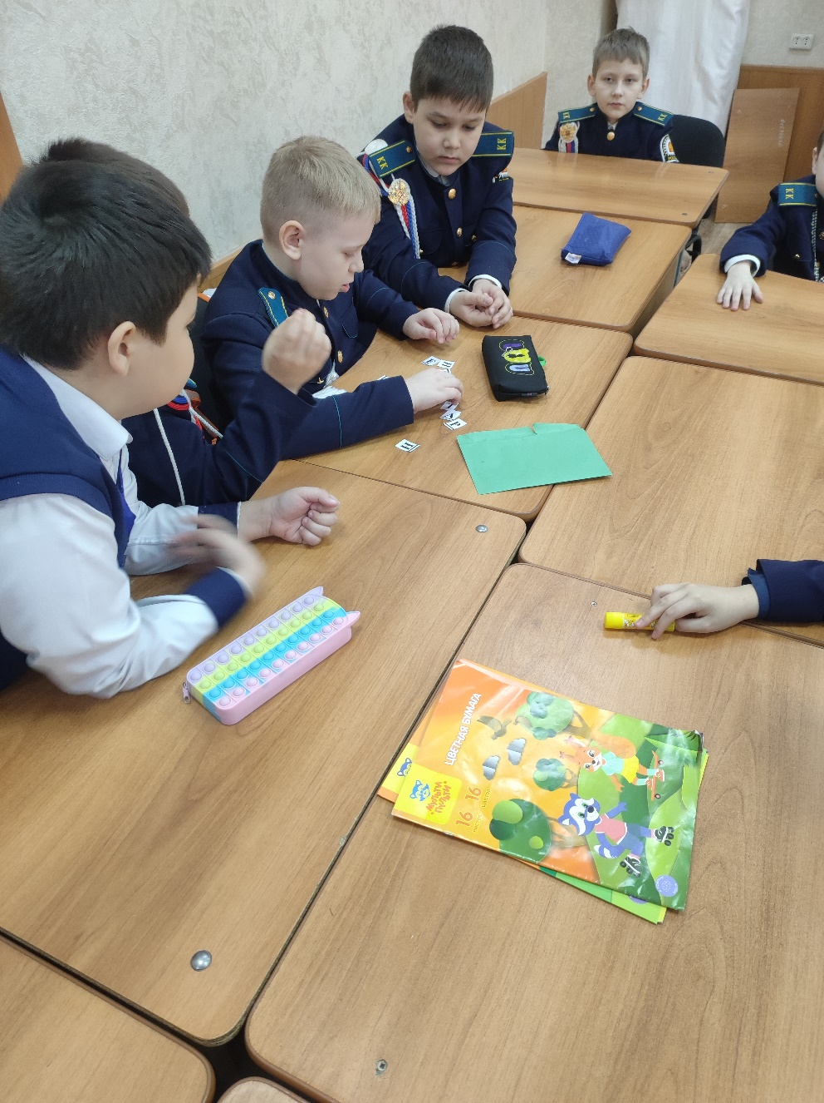
Детям нужно было открыть конверты и собрать два слова

Slide 11
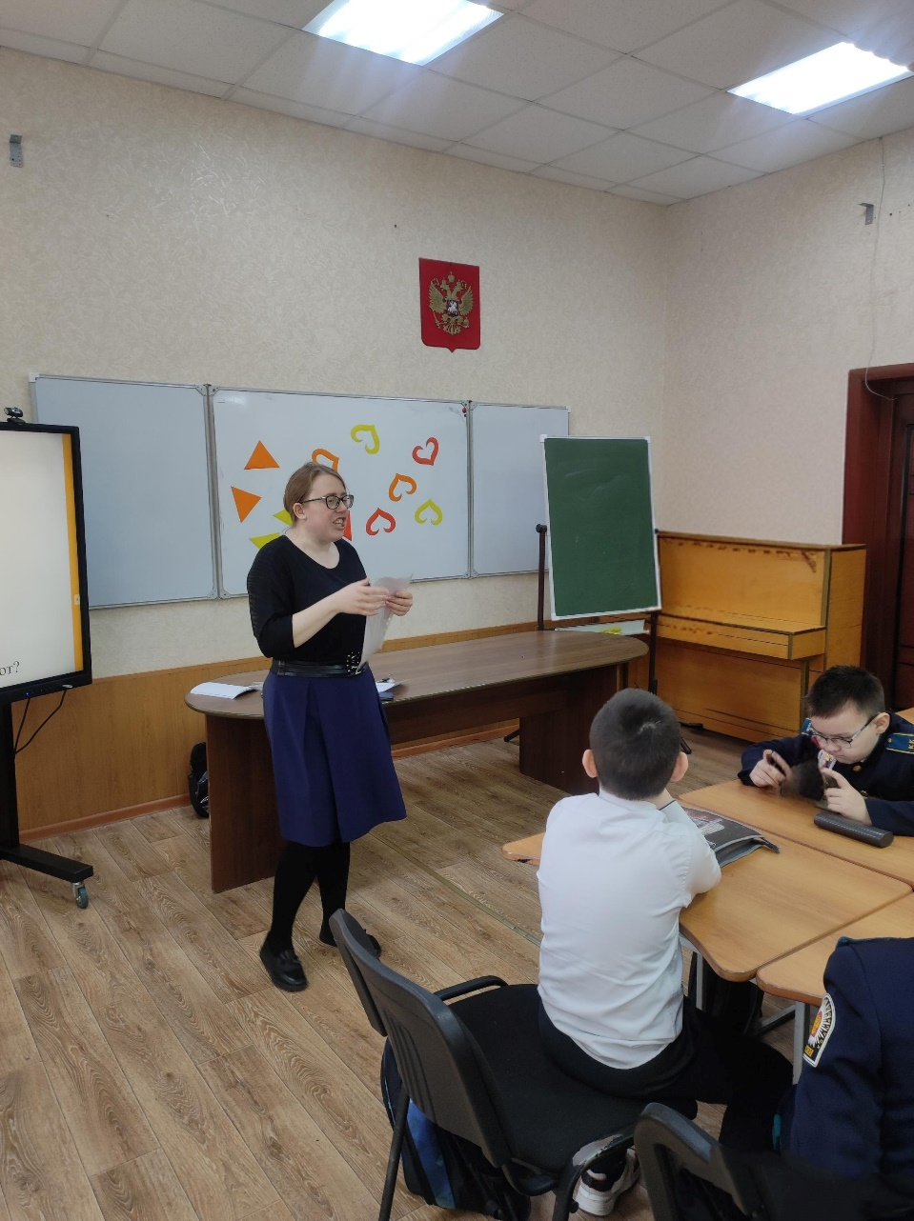
Теоритическая часть

Slide 12
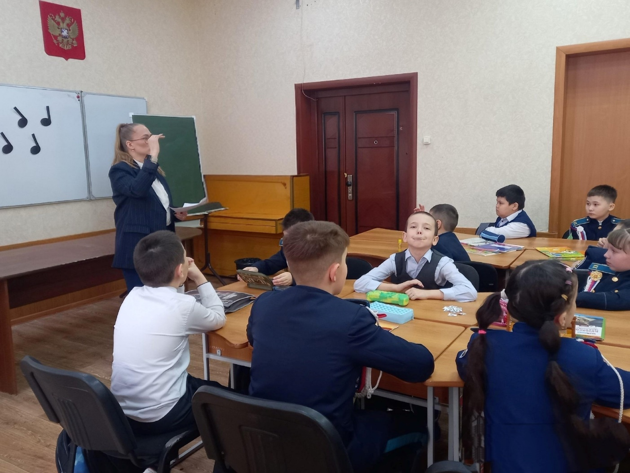
Теоритическая часть

Slide 13
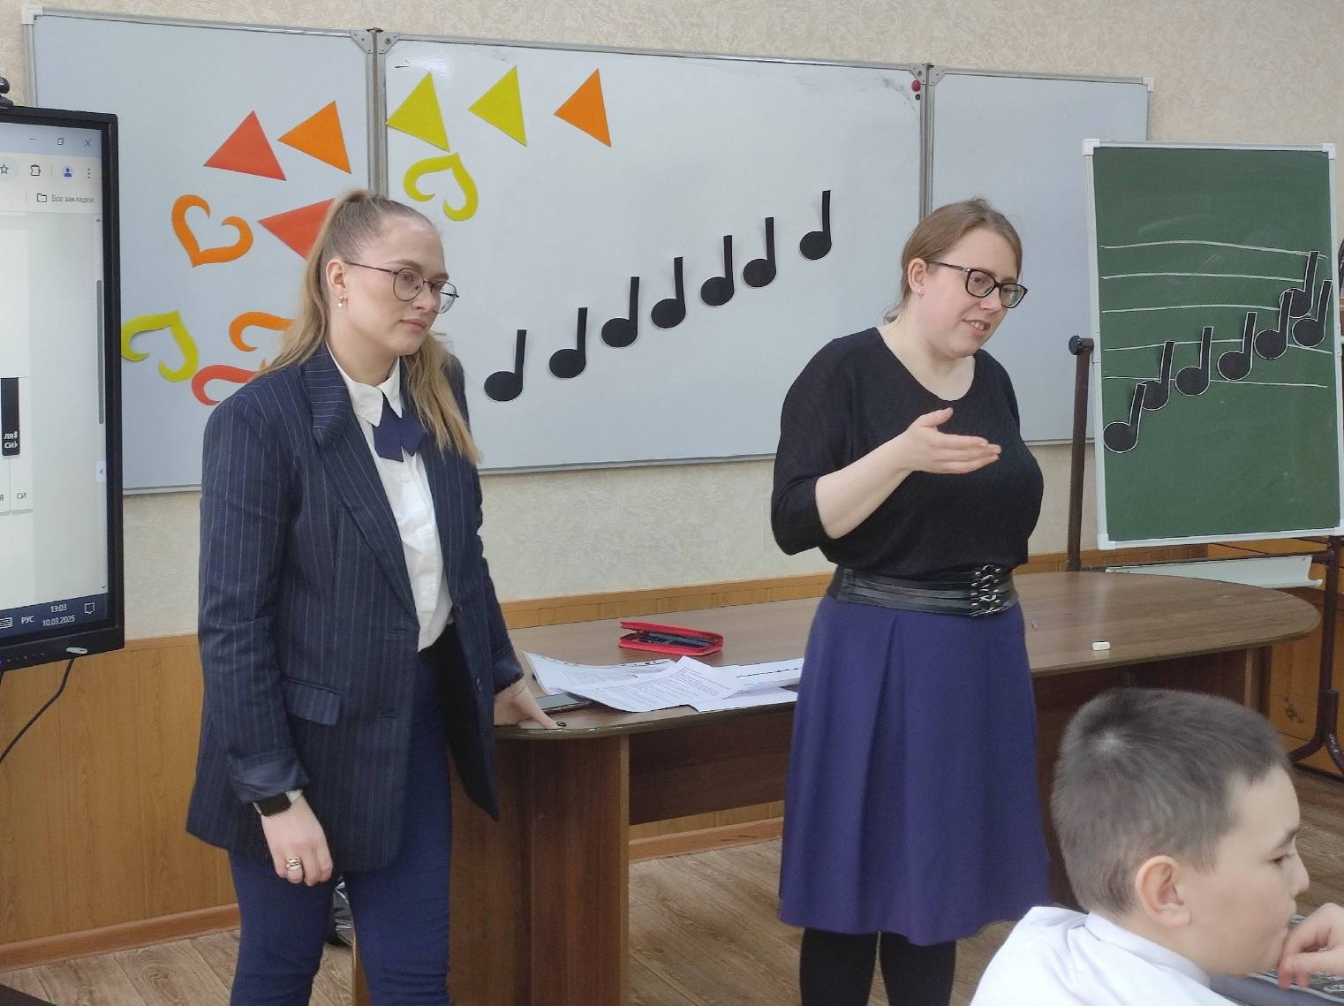
Закрепление материала

Slide 14
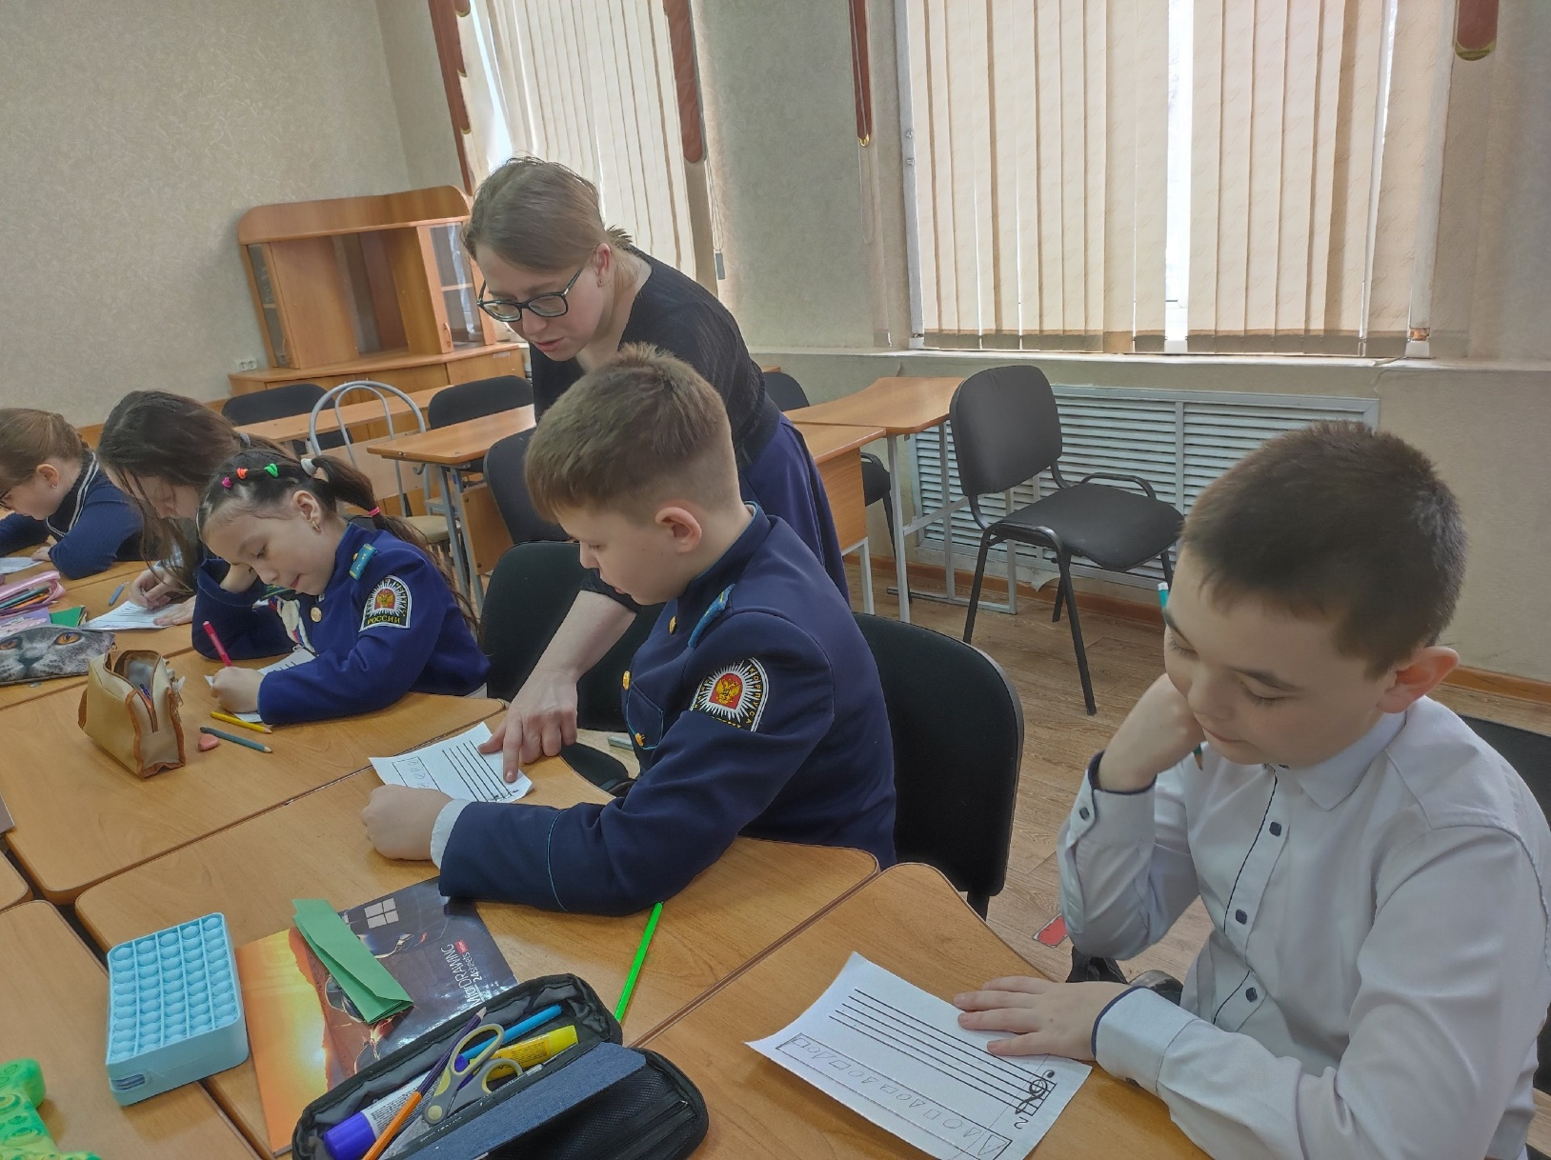

Slide 15
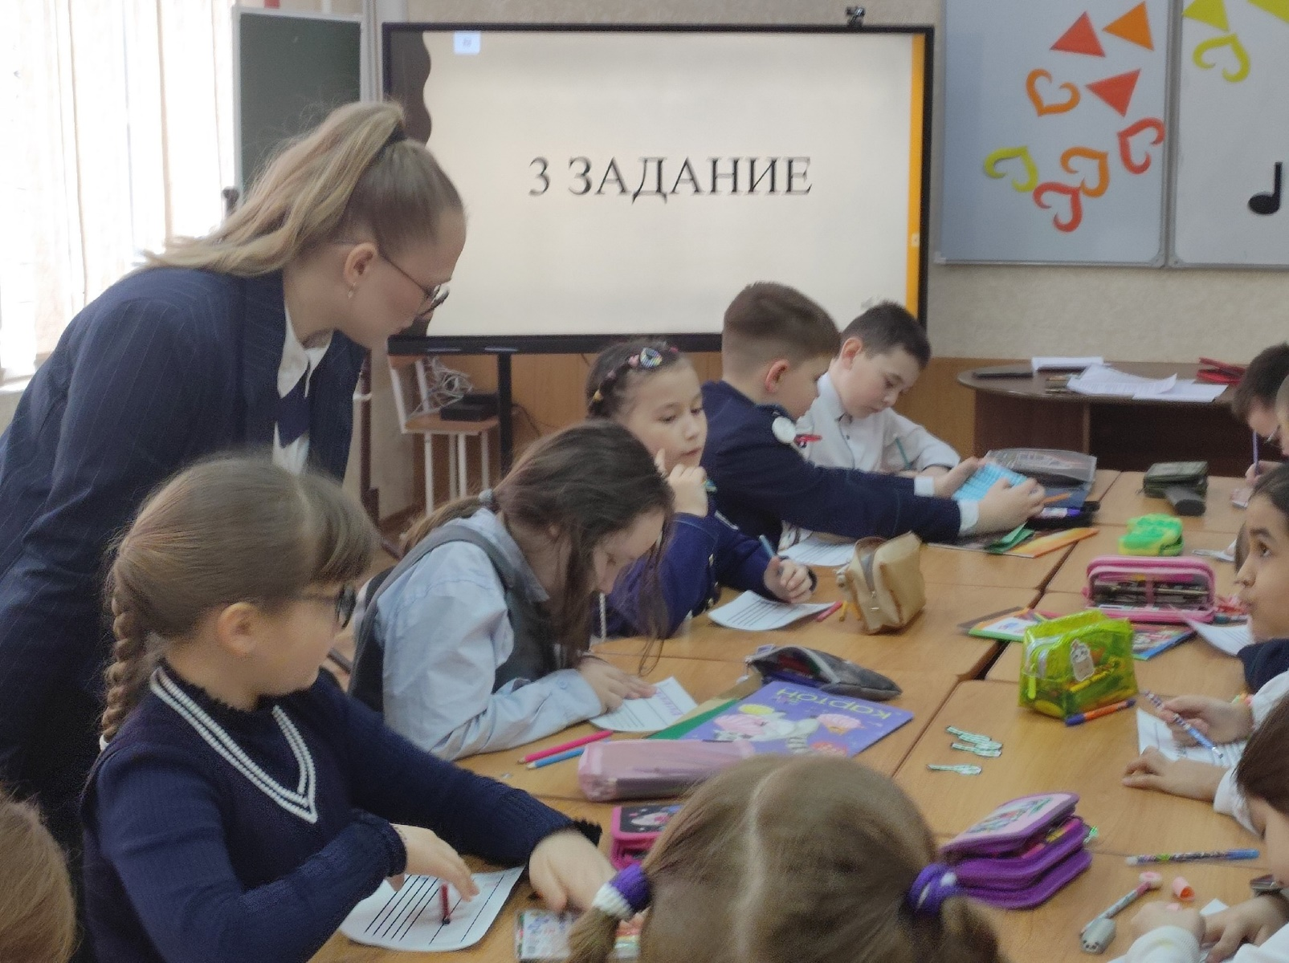

Slide 16
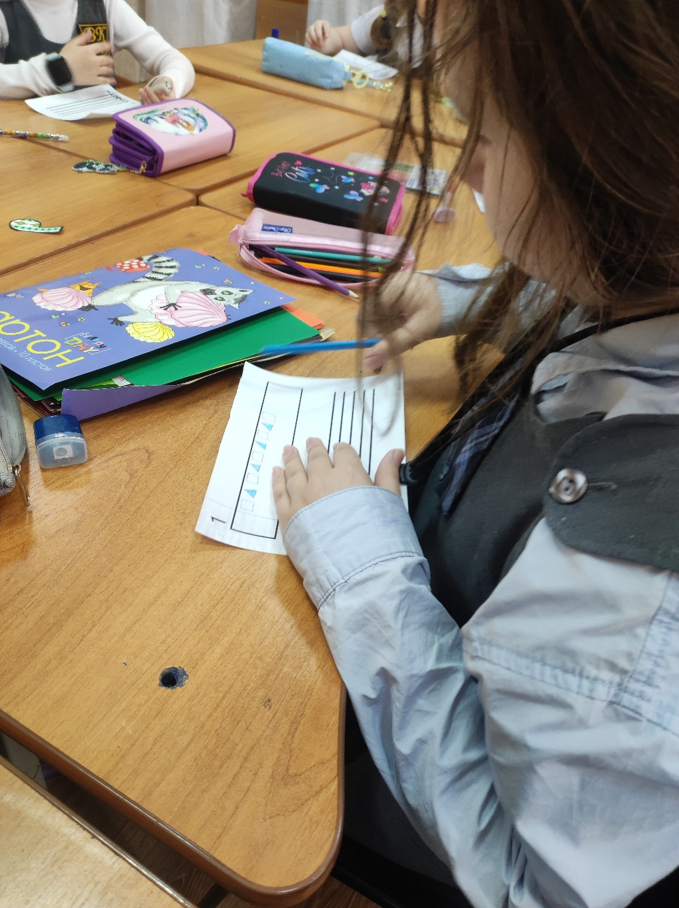
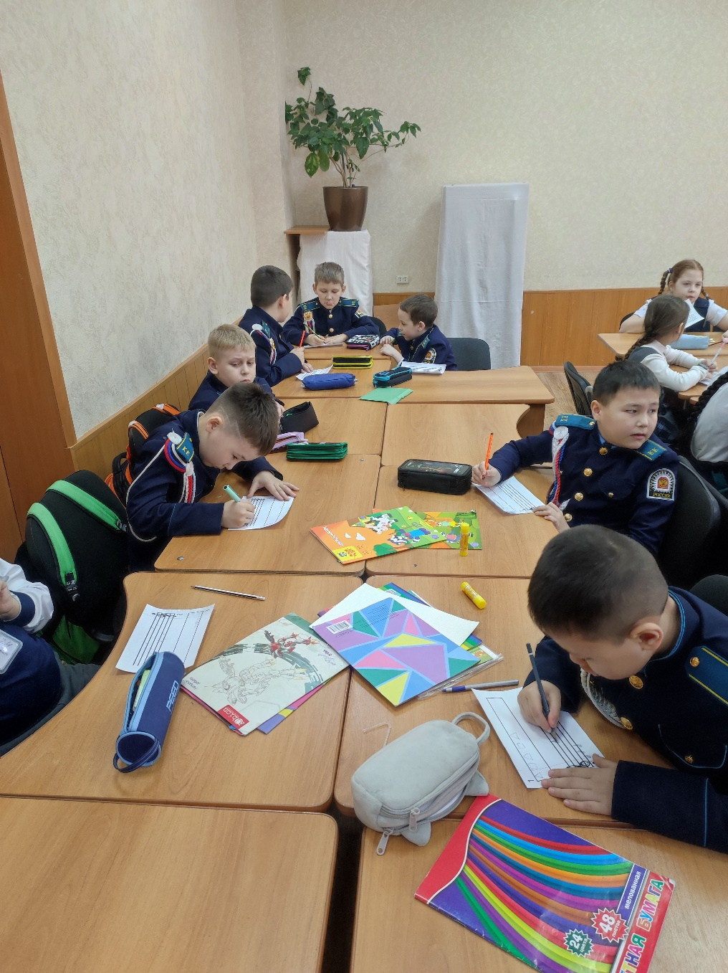

Slide 17
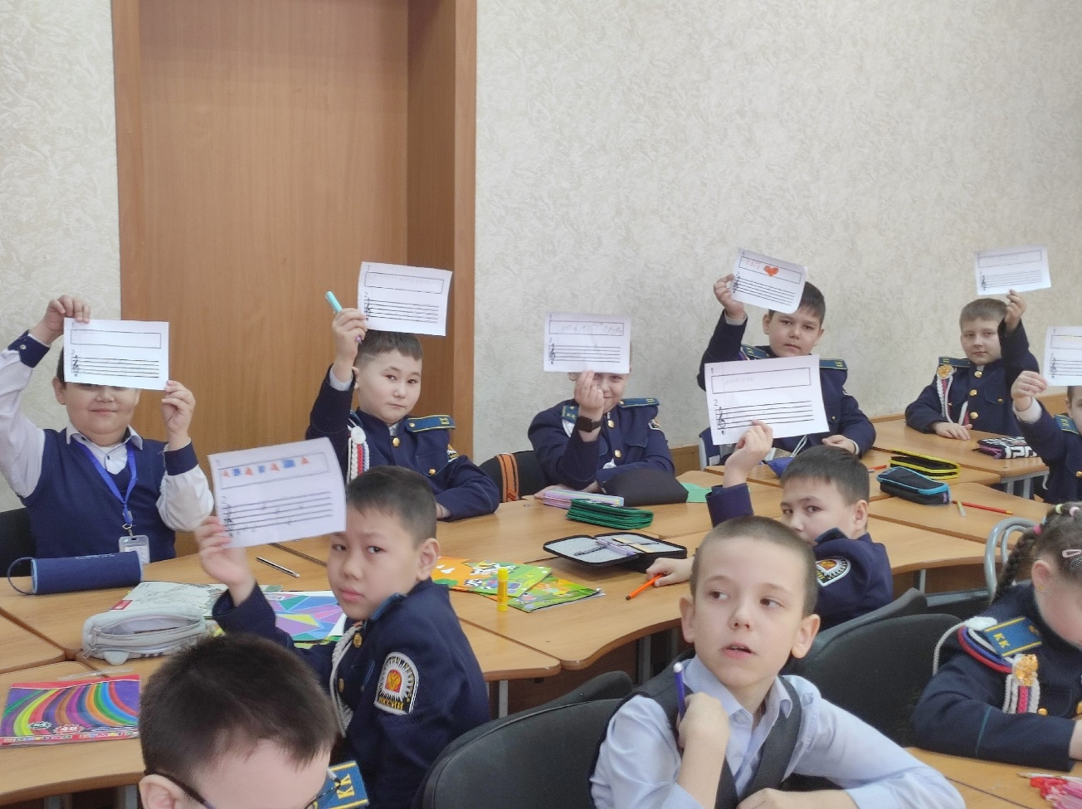
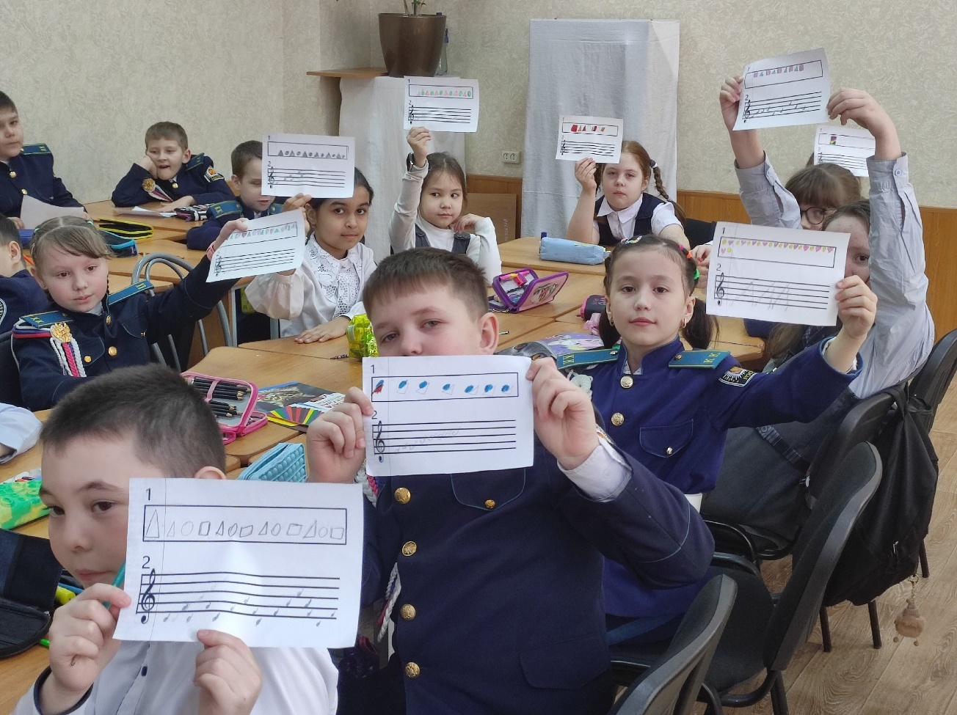

Slide 18
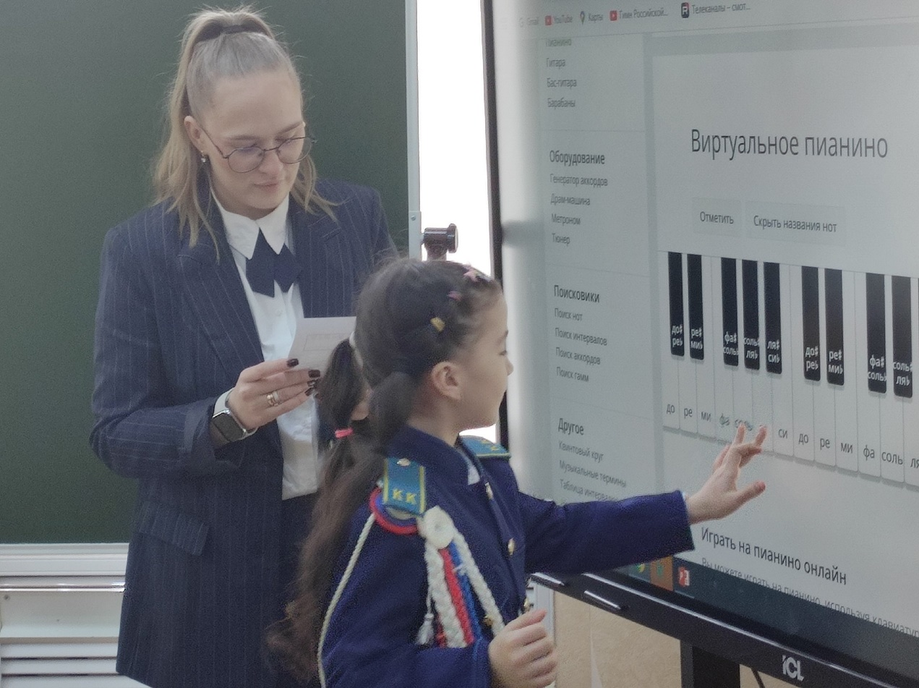
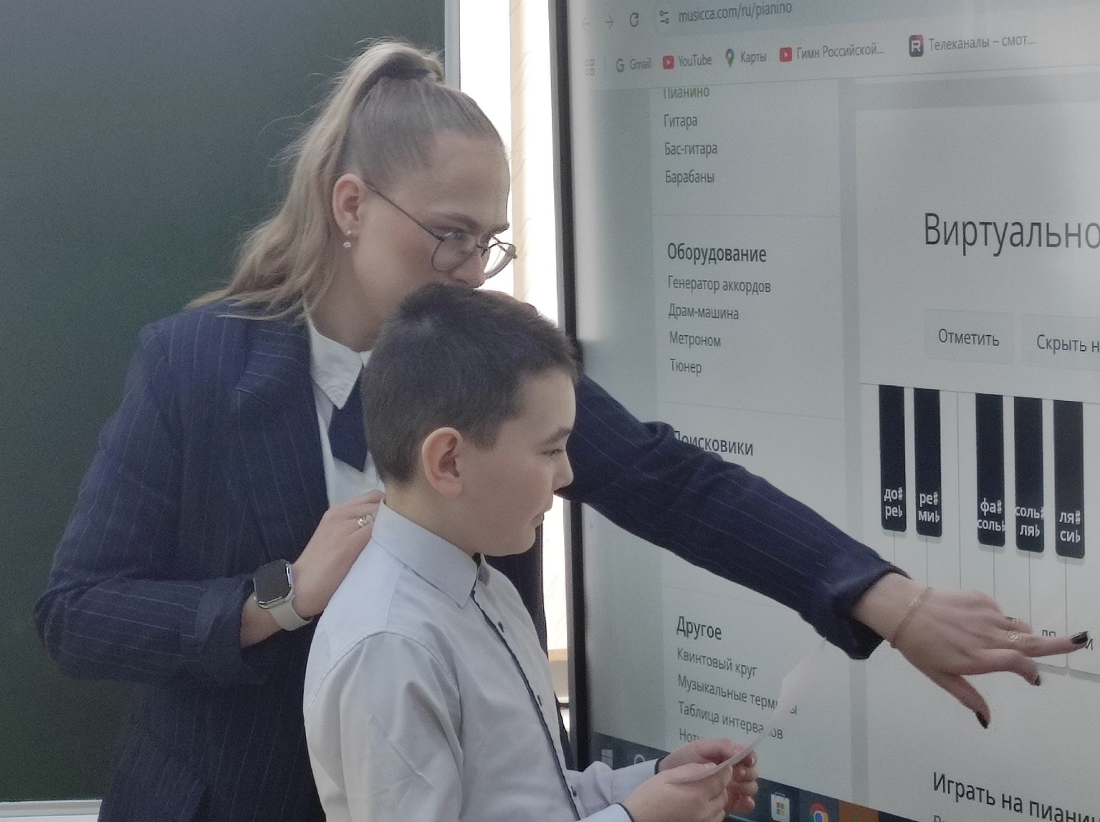

Slide 19
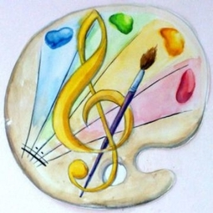
Что общего между музыкой и изобразительным искусством
https://www.google.com/search?sca_esv=d90a51759e2b0159&q=%D0%BC%D1%83%D0%B7%D1%8B%D0%BA%D0%B0+%D0%B8+%

Slide 20
Муниципальное автономное общеобразовательная учреждение «Средняя образовательная школа №24 г. Челябинска
Функциональная грамотность
учитель изо: Киселева Вера Петровна
учитель музыки: Капцелович Кристина Николаевна

